Slide 1
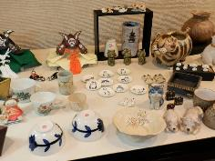
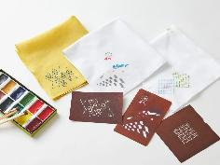
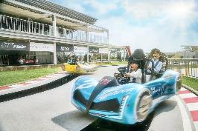
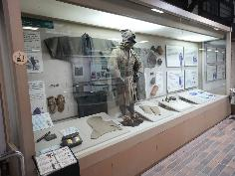
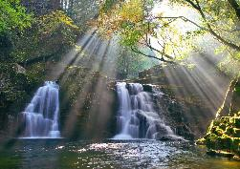
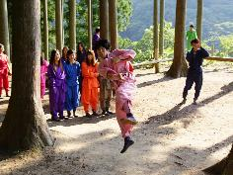
三重の伝統工芸品を知る！見る！作る！ 2泊3日
萬古焼の絵付け体験、伊勢型紙のしおり彫刻体験、伊賀くみひもづくり体験を通じて、三重の伝統工芸について学習することができるコースです。また、三重ならではの忍者修行体験も楽しむことができます。
行程 | エリア | 体験プログラム
1泊2日 | 北勢（四日市市、鈴鹿市）→伊賀（伊賀市、名張市） | 伝統工芸品「萬古焼」「伊勢型紙」「伊賀くみひも」の体験プログラム、 忍者修行体験
日次 | 行程
1 | 各地＝＝ばんこの里会館（絵付け体験） ＊伝統工芸「萬古焼」【約90分】＝＝＜約40分＞＝＝鈴鹿市伝統産業会館（伊勢型紙体験プログラム） ＊伝統工芸「伊勢型紙」【約60分】＝＝＜約15分＞＝＝鈴鹿サーキットパーク（自由行動・ミールクーポンでの昼食）【約180分】＝＝伊賀（宿泊）
2 | ホテル＝＝＜約10分＞＝＝伊賀組紐体験・伊賀流忍者博物館・上野城 ＊伝統工芸「伊賀くみひも」 【約120～150分】＝＝＜約20分＞＝＝伊賀市内（昼食）【約60分】＝＝＜約60分＞＝＝赤目四十八滝・忍者修行体験（※）【約120～150分】＝＝各地
 | （※）：【雨天時】 忍者修行体験は屋内の修行を中心に雨の日ならではの修行を体験
（凡例：＝＝：バス ・・・：徒歩 ～～：船）
萬古焼
伊勢型紙
鈴鹿サーキットパーク
伊賀忍者博物館
赤目四十八滝
忍者修行体験

